Slide 1
2025年度投资策略展望
分析师：梁桂芳
日期：2026年04月04日

Slide 2
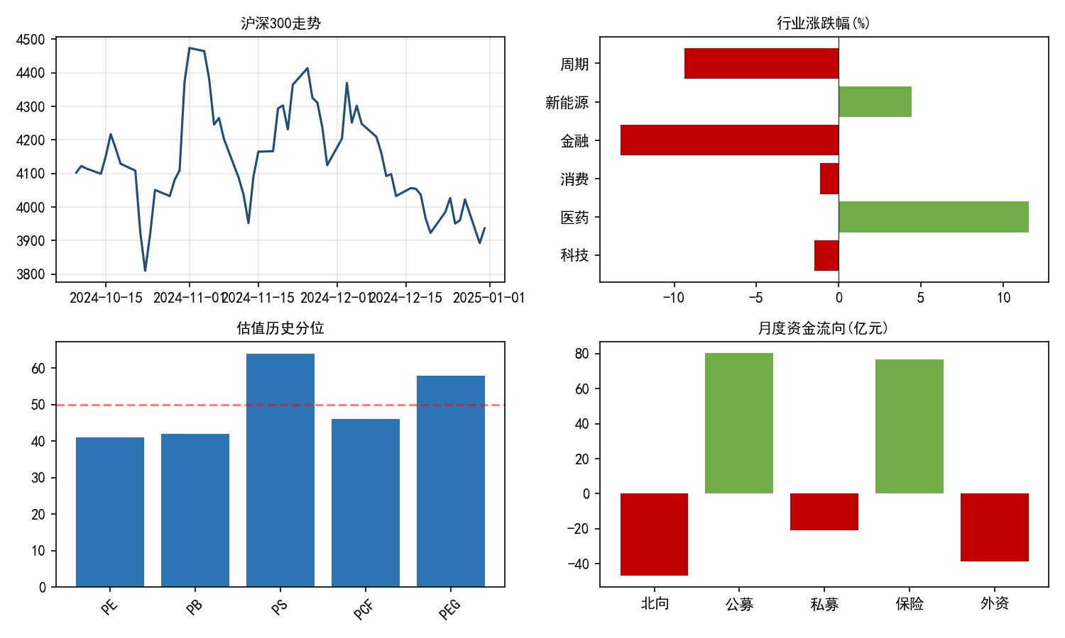
市场回顾与展望

Slide 3
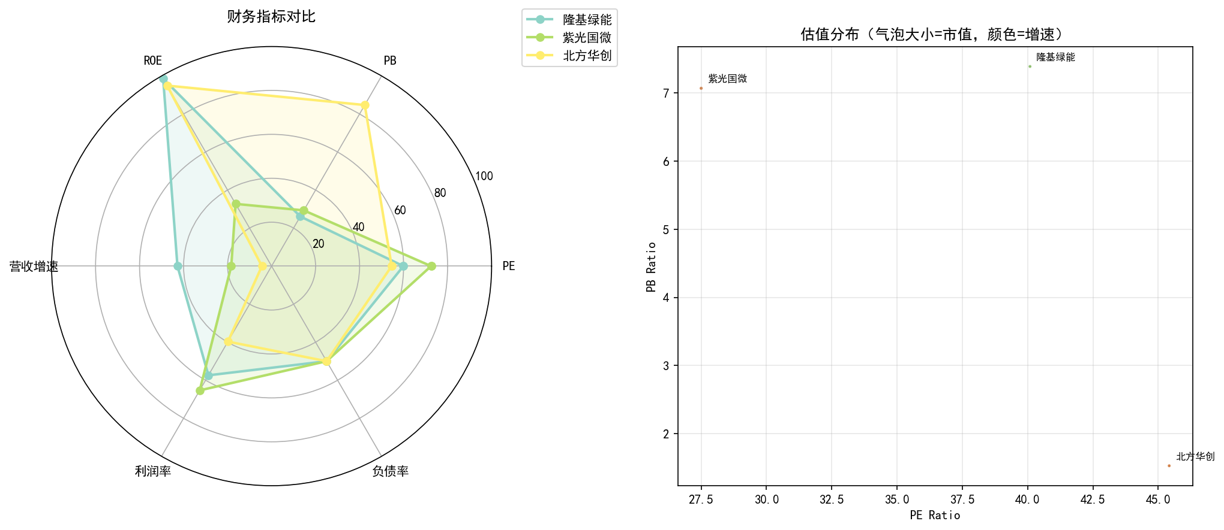
重点推荐标的
推荐逻辑：1)估值修复空间 2)业绩确定性 3)行业景气度向上

